Slide 1
企业微信技术培训
郝雪冰
Notes:
Idsp和其上的数据是云校的宝贵财富

Slide 2
第三方服务商
企业微信中有三种应用，企业微信官方的应用、企业微信管理员自建的应用、以及来自第三方服务商的应用
企业微信提供了一些第三方应用接口旨在方便企业微信管理员通过简单的操作来使用第三方服务商的云应用
任何具备以下条件的开发者都可以在成为第三方服务商。
拥有第三方服务商身份的企业微信。
具有互联网上部署及发布应用的能力。

Slide 3
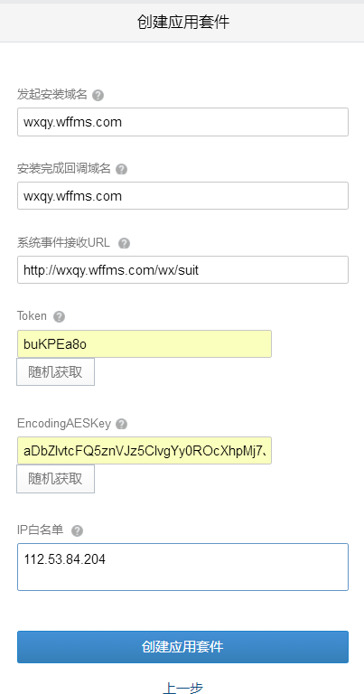
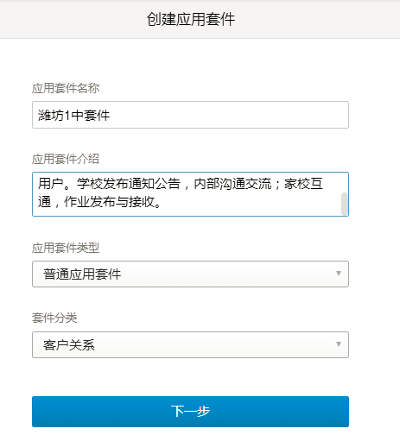

Slide 4
创建应用套件
进入服务商管理后台
应用套件→本地应用套件→创建应用套件
在创建应用套件的同时，我们的IDSP-WXQY应用要运行起来
点击“创建应用套件”按钮的时候企业微信服务器会对“系统事件接收URL”发送一个get，改响应必须在一秒内完成，并且返回给微信服务器一个解密后的Message（代码如下）。
Notes:
var wechat_api_verify = function(req, res) {
var echostr = req.query.echostr;
var cryptor = new WXBizMsgCrypt(idsp_suit.token, idsp_suit.encodingAESKey, config.get("corpid"))
var s = cryptor.decrypt(echostr);
res.send(s.message);
}

Slide 5
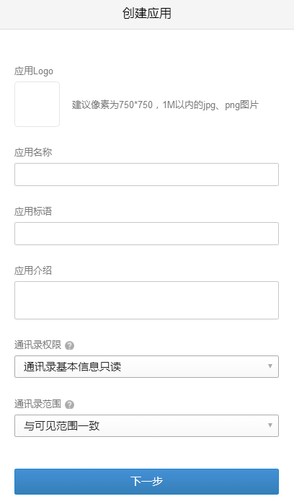
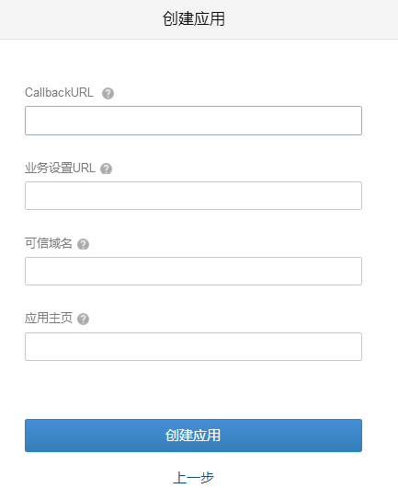
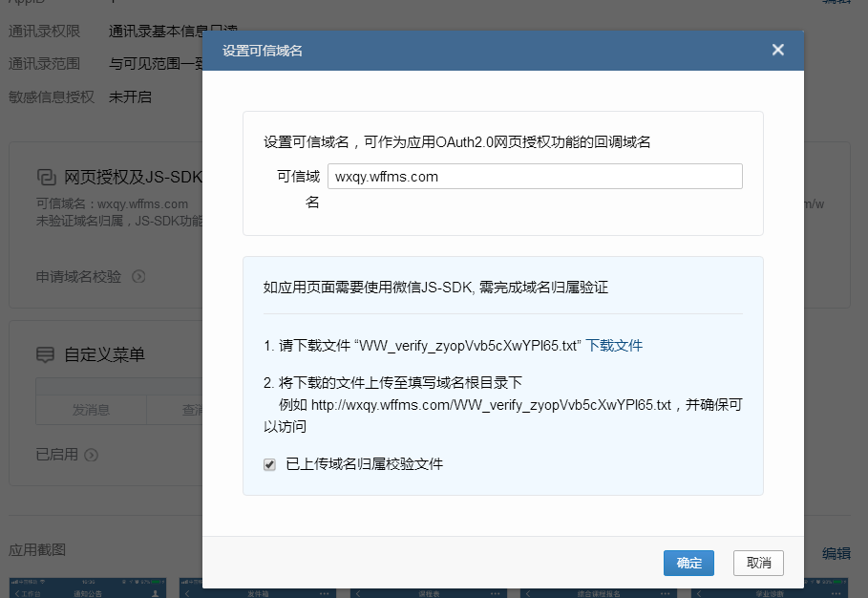

Slide 6
创建应用
创建应用时将准备好的信息填入即可
$CORPID$模板参数表示corpid，推送事件时会替换为企业的corpid
主页型应用勾选“在微信插件中始终进入主页”
消息型应用设置“自定义菜单”，选择启用
设置可信任域名
把下载的 “WW_verify_xxx.txt”文件放入“IDSP-WXQY” 项目下的 public→ verify 文件夹下，确保可信任域名下的改文件可以先访问。
（eg: http://wxqy.yunxiao.com/WW_verify_zyopVvb5cXwYPl65.txt）

Slide 7
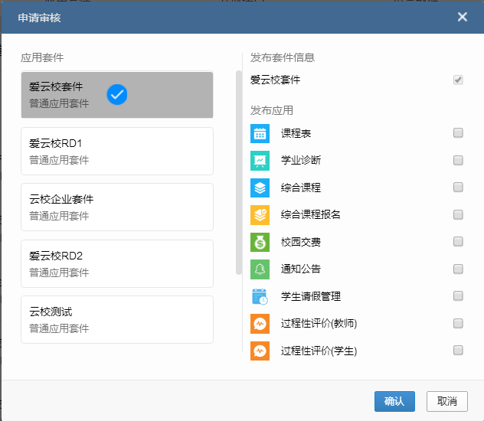
审核应用
应用套件发布→申请审核→发布

Slide 8
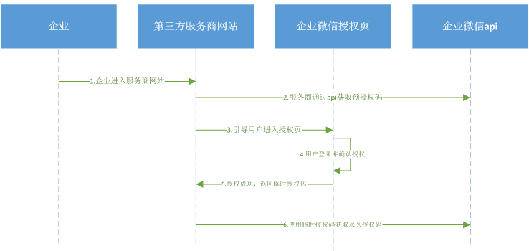
服务商网站发起授权流程图

Slide 9
企业微信管理员安装应用
登录 http://wxqy.yunxiao.com 点击“应用授权”
微信企业服务器每十分钟推送一次ticket
获取suite_token
获取预授权码
应用提供商引导企业系统管理员进入应用套件授权页
授权成功，返回临时授权码 (20分钟)利用临时授权码获取永久授权码
后续可以通过永久授权码调用企业号相关API

Slide 10

THANKS!
联系云校
电话：400-037-0920
北京市朝阳区望京soho塔1-B座2107

